Slide 1
LP 38: Aspects corpusculaires du rayonnement: Notion de photon
Niveau : L3
Prérequis :
Quantification des échanges d’énergie pour le corps noir
Energie d’une particule relativiste
Notions de mécanique quantique
Polarisation d’une onde lumineuse

Slide 3
Effet photoélectrique : montage
I
A
Faisceau lumineux de fréquence ν et de puissance P
V
V
anode
Photocathode

Slide 4
Effet photoélectrique : résultats
I
|V₀|
P croissant
V
ν
V₀
0
ν_{s}
Caractéristique à ν fixé
Contre-tension maximale

Slide 6
Effet photoélectrique : longueur d’onde seuil
$$λ_{s}=\frac{c}{ν_{s}}$$
Longueur d’onde seuil au-delà de laquelle il n’y a plus d’effet photoélectrique
Métal
Ni | Fe | Zn | Na | Rb | Cs
248 | 258 | 365 | 496 | 564 | 590
λ (nm)

Slide 8
Refroidissement laser
v
E=hν₀
laser
Eb
hν₀
Ea

Slide 9
Refroidissement laser
v
E=hν₀
v ’
laser
Eb
Eb
hν₀
hν₀
Ea
Ea

Slide 10
Refroidissement laser
v
E=hν₀
v ’
laser
Eb
Eb
Eb
hν₀
hν₀
hν₀
Ea
Ea
Ea

Slide 11
Refroidissement laser
Par conservation de la quantité de mouvement :
$$p^{′}=p−\frac{hν\text{0}}{c}$$
$$Δv=−\frac{hν\text{0}}{mc}$$

Slide 12
Refroidissement laser
Par conservation de la quantité de mouvement :
$$p^{′}=p−\frac{hν\text{0}}{c}$$
$$Δv=−\frac{hν\text{0}}{mc}$$
m = 1.45 10⁻²⁵ kg
$ν\text{0}$ = 3.86 10¹⁴ Hz
Pour un atome de rubidium :
$$Δv$$
= - 6 mm.s⁻¹

Slide 13
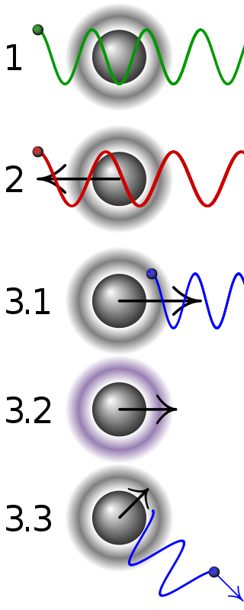
Refroidissement Doppler
Atome immobile
ν = ν_{L} < ν₀
Atome même sens que laser
ν = ν_{L} - kv < ν₀
$$2π$$
Atome sens opposé au laser
ν = ν_{L} + kv ~ ν₀
$$2π$$

Slide 14
Refroidissement Doppler
Atome immobile
ν = ν_{L} < ν₀
Atome même sens que laser
ν = ν_{L} - v < ν₀
λ_{L}
Atome sens opposé au laser
ν = ν_{L} + kv ~ ν₀
$$2π$$

Slide 15
Refroidissement Doppler
Atome immobile
ν = ν_{L} < ν₀
Atome même sens que laser
ν = ν_{L} - v < ν₀
λ_{L}
Atome sens opposé au laser
ν = ν_{L} + v ~ ν₀
λ_{L}

Slide 16
Refroidissement Doppler
Atome immobile
L’atome absorbe le photon avec une probabilité beaucoup plus grande s’il se dirige en sens opposé à celui-ci, i.e si l’absorption du photon va le ralentir.
En plaçant 3 paires de lasers se propageant dans des sens opposés, on peut refroidir un nuage d’atome jusqu’à des températures de l’ordre du mK !
ν = ν_{L} < ν₀
Atome même sens que laser
ν = ν_{L} - v < ν₀
λ_{L}
Atome sens opposé au laser
ν = ν_{L} + v ~ ν₀
λ_{L}

Slide 18
Règles de sélection
m=-2
m=-1
m=0
m=1
m=2
l=2
π
σ ⁺
σ ⁻
m=-1
m=0
m=1
l=1

Slide 19
Pompage optique
A t=0 : les trois sous niveaux fondamentaux sont équipeuplés
m=0
Jb=0
σ ⁺
σ ⁻
π
Ja=1
m=-1
m=0
m=1

Slide 20
Pompage optique
A t=0 : les trois sous niveaux fondamentaux sont équipeuplés
A t→∞ le sous niveau fondamental m=0 est vide et les deux autres sont équipeuplés
m=0
Jb=0
σ ⁺
σ ⁻
π
Ja=1
m=-1
m=0
m=1

Slide 22
Source de photon unique
E
I
F

Slide 24
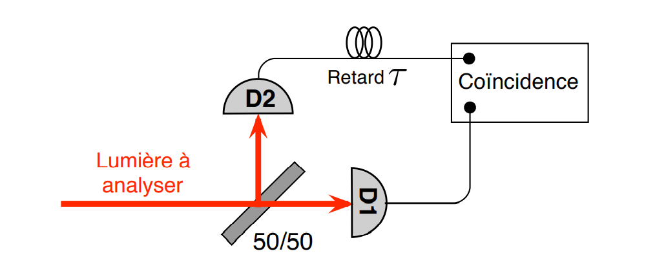
Interféromètre de Hanbury,Brown et Twiss

